Slide 3
01 文化知识概述

Slide 4

1.1 如何理解文化
1）大家都很困惑
文化究竟是什么？似乎谁都知道，又似乎谁也说不清楚……
对“文化”的定义多达两百多种，但没有公认的、令人满意的定义。
多数定义：广义的文化是人类创造的物质财富和精神财富的总和，狭义仅指精神财富。
“文化”一词，似乎能够包罗万象，又似乎很虚，虚到无法理解。
您是如何理解文化的呢？

Slide 5

1.1 如何理解文化
2）探寻“文化”起源
“观乎天文，以察时变；观乎人文，以化成天下”——《易传》
“圣人之治天下也，先文德而后武力。凡武之兴，为不服也。文化不改，然后加诛”——《说苑》
“文化”的本义是“以文教化”，它表示对人知识的学习、性情的陶冶、品德的教养等，比如，“没文化，真可怕”，“他是文化人”等语境中含义。
现在“文化”已成为一个内涵丰富、外延宽广的多维概念。
比如，服装文化、酒文化、茶文化、饮食文化，企业文化等。

Slide 6
1.1 如何理解文化
3）从用词环境分析“文化”含义
文化是无形的，就像电一样，通过负载在物体上，我们才能感知它。
我们可以通过一些“文化”的用词语境，来理解文化的含义。
结合语境，服装文化、饮食文化、酒文化、茶文化、节日文化等，就可以理解为是穿衣习惯、饮食习惯、喝酒习惯、节日风俗等。
从语境中来理解，文化实际上就可以理解为是
做事的习惯方式，习惯做法，就是习惯怎么做。

Slide 7
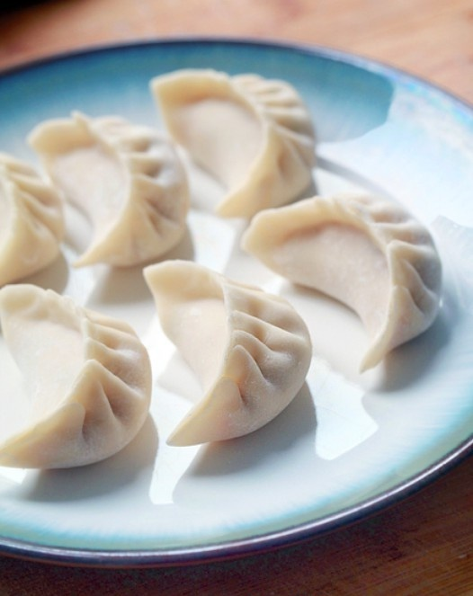
1.2 文化的特性
1）文化是传统，是习惯，而非一时一刻的做法
文化是长时间形成、积淀并传承下来的习惯做法，风俗等。比如，过年吃饺子，放鞭炮是我们的祖先在很久以前就形成的风俗。

Slide 8
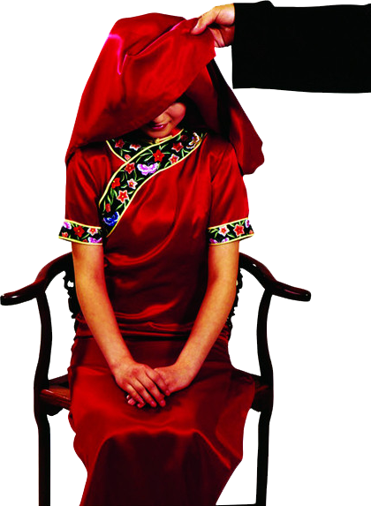
1.2 文化的特性
2）文化之间是有差异的，差异的实质就是习惯做法不同
首先是，由于不同群体所处环境不同和面临需要解决的问题不同，解决问题的做法也必须不同。例如处在热带的人需要减暑，而处在寒带的人需要保温，他们的服装文化就会出现极大的差异；
其次是，对于同一个问题也可以有多种多样的解决方法。以婚礼仪式为例，不同民族、不同国家的做法差异就很大，所以文化一定是多元的。

Slide 9
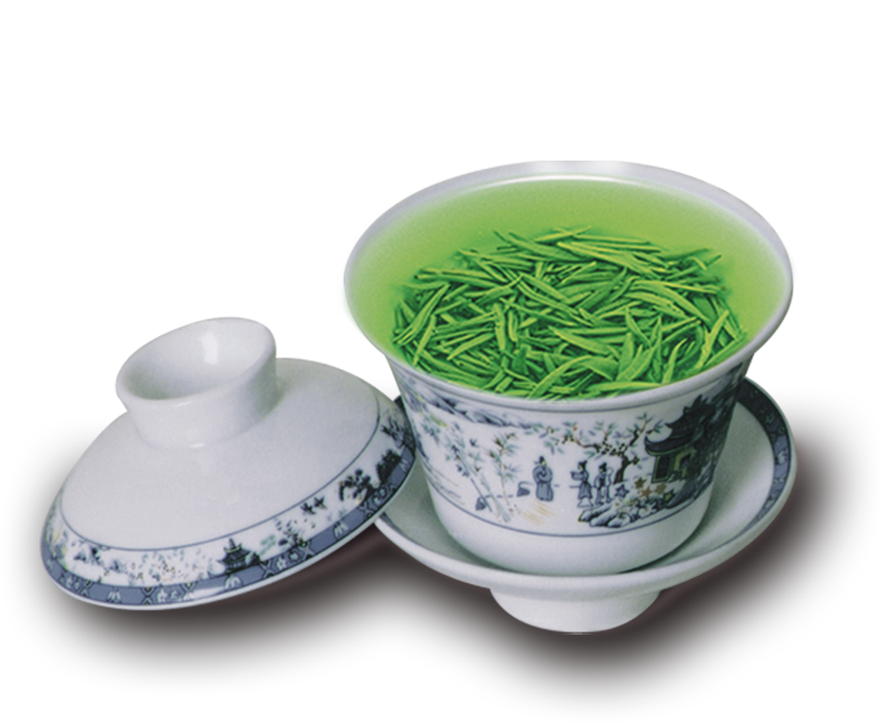
1.2 文化的特性
3）文化是习以为常的，是不自觉的
如同人呼吸氧气一样，只有在人们缺氧时，才会突然感到氧气的重要。我们对于自己的文化的许多方面都视为当然，只是在与异文化接触时，才会感到自己文化的独特之处。
文化就是一种不需要思考就能表现出来的思维模式和行为模式。——《美国传统词典》

Slide 10
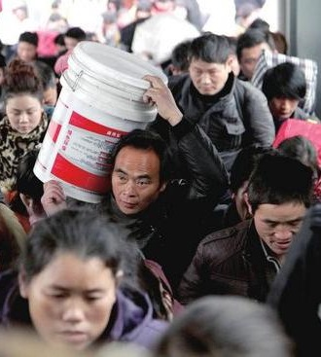
1.2 文化的特性
4）文化是人们行动的指南，具有强大的引导力
文化可比作是心灵的软件，也就是说文化支配着人的行为，文化有着强大的约束力和动力，这也正是我们进行文化建设的原因。
为什么春节时无论怎样辛苦，我们都要回家和家人团聚？——这就是文化的强大引导力。

Slide 11

1.2 文化的特性
5）进入不同的群体，我们要符合群体文化，才能好好生存
从一种文化进入到另一种文化，如果只是参观旅游，那么感受一下新鲜，开一下眼界就算完成使命。如果想要融入，那就需要主动适应这种做法文化，就要按照这里的习惯做事。即通常所说的 “入乡随俗”。
这也正是我们为什么要学习企业文化的原因之一。

Slide 12
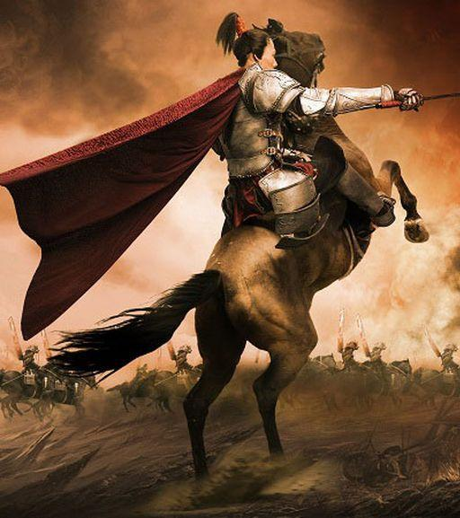
1.2 文化的特性
6）文化建设，就是让群体更有竞争力
文化本是群体的一种传统，是一种常态，是不自觉中长期形成的。那么，为什么要刻意去建设文化呢？其目的主要是为了让群体更有竞争力，而文化建设的方法，那就是继承传统精华，学习先进经验，再加上群体的创新等。
比如，赵武灵王的胡服骑射，日本的“黑船事件”后的脱亚入欧和全盘西化，20世纪80年代后美国研究学习日本的企业文化等。

Slide 13
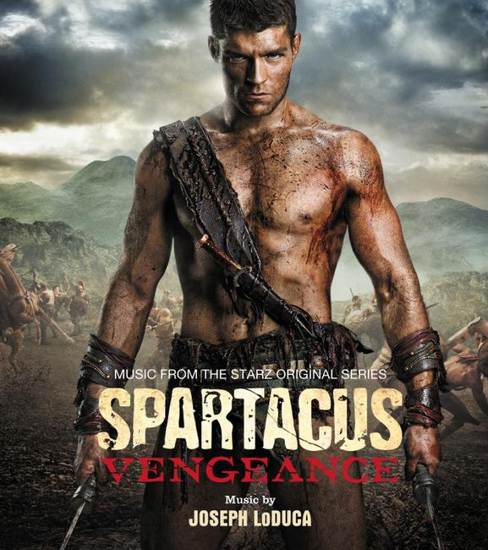
1.2 文化的特性
7）群体的强大，让群体的文化更有影响力
为什么许多人喜欢喝可乐，穿牛仔，看美剧？那是因为美国今日的强大，其文化影响全世界；为什么中国、日本、韩国、越南都拥有共同的传统节日？那是因为中国过去的强大，其文化影响了周边国家。
那些年我们追过的美剧。。。

Slide 14
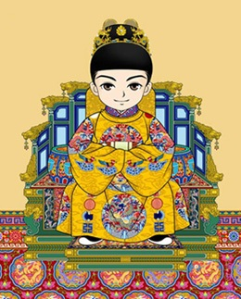
1.2 文化的特性
8）领导者对文化有强大的示范和引领的作用
古有“母仪天下”之词，说的就是皇后是天下女人之表率、典范。领导者的表率和典范，它象无声的命令影响着带动着整个群体。隋文帝崇尚节俭，以身作则，在隋初形成崇尚节俭的社会风气。一扫魏晋南北朝以来的奢靡之风。

Slide 15
1.3 文化的体系
文化的四层说：《中国文化概论》（张岱年，方克立主编）
对应理解 | 层级 | 对应内容
习惯怎么想 | 心态文化 | 价值观念、审美情趣、思维方式、道德情操、宗教信仰等。
习惯怎么做 | 行为文化 | 多指人际关系中约定俗成的礼仪、民俗、风俗，即行为习惯。
确保怎么做 | 制度文化 | 如家族制度、婚姻制度、官吏制度、经济制度、政治法律制度等。
结果怎么样 | 物态文化 | 服饰文化、饮食文化、建筑艺术文化均属物态文化层。

Slide 16
02 企业文化概述

Slide 17

2.1 企业文化的起源
近年来，企业文化一直是管理实践和管理学研究的热点。
“企业文化”这个名词的出现始于20世纪80年代初。
源于日本经济发展奇迹而引起的美日比较管理学研究热潮。
改革开放后，企业文化作为一种管理模式也被引入中国。
中国的企业文化实践和研究，也日趋丰富和普遍。

Slide 18

2.2 如何理解企业文化
企业文化实际上就是整个社会文化中的“亚文化”或“次文化”。
故而，企业文化就可以理解为：
在企业中做事的习惯方式。

Slide 19
2.3 企业文化层次
类比于文化的四个层次，结合CIS导入理论，企业文化可分四层或三层。
四层文化层次 | 四层企业文化 | 三层企业文化 | CIS（企业识别系统）
心态文化 | 精神层文化 | 精神理念层 | MI（理念识别）
行为文化 | 行为层文化 | 行为制度层 | BI（行为识别）
制度文化 | 制度层文化
物态文化 | 物质层文化 | 形象物质层 | VI（视觉识别）

Slide 20
2.4 企业文化定义
企业文化尚无公认的定义。
结合企业文化的层次结构，我们可以将其定义为：
企业在长期的生存和发展中所形成的、为绝大多数成员所共同遵循的，并用来教育新成员的一套价值体系，以及在价值观统帅下形成的行为规范、制度规定以及物质表征。

Slide 21
2.4 企业文化定义
→ 其他参考定义
→ 爱德加•沙因
企业文化是一群人在解决适应环境和内部团结的问题时习得的、成体系的一系列基本预设。这些预设在实践中卓有成效，所以被认为是正确的，被当做解决问题时正确的感知、思考和感觉的方式教给新成员。
→ 约翰•科特和詹姆斯•赫斯克特
企业文化通常代表一系列相互依存的价值观念和行为方式的总和。这些价值观念、行为方式往往为一个企业全体员工所共有，往往是通过较长的时间积淀、存留下来的。

Slide 22
2.4 企业文化定义
→ 其他参考定义
→ 杰克琳•谢瑞顿和詹姆斯•斯特恩
企业文化通常指的是企业的环境或个性，以及它所有的方法面面。它是“我们在这儿的办事方式”，连同其自身的特征，它很像一个人的个性。具体包括观念、价值取向、行为表征、管理作风和氛围、制度、标准和程序等。
→ 查尔斯•希尔和盖洛斯•琼斯
企业文化是企业中人们共同拥有的特有的价值观和行为准则的聚合，这些价值观和行为准则构成企业中人们之间和他们与企业外各利益方之间交往的方式。

Slide 23

2.5 企业文化特点
企业文化，貌似不可琢磨，其实在企业内部如同空气一般无处不在。
它看似无形，却渗透到生产、经营和管理的每个细节当中；
它不是管理方法，而是形成管理方法的理念；
它不是行为活动，而是产生行为活动的原因；
它不是人际关系，而是人际关系反映的处世哲学；
它不是工作状态，而是这种状态所蕴涵的对工作的感情；
它不是服务态度，而是服务态度中体现的精神境界；
总之，企业文化渗透于企业一切活动之中，员工的一切行为都可以在这里找到标准和方向。

Slide 24
03 为啥要做文化

Slide 25
1. 文化也是竞争力
→ 于光远（经济学家）
国家兴盛靠经济，经济繁荣靠企业，企业兴旺靠管理，管理关键是文化。
①文化的竞争优势是独特的、难以模仿的。
企业环境、战略及战略阶段、领导层不同，造就不同的文化；
文化非一朝一夕能够形成，而是长期的培育、涤荡和积淀的结果；
②文化的竞争优势是企业持续竞争优势的重要来源。
“资源终会枯竭，唯有文化生生不息。”
“一年企业靠运气，十年企业靠经营，百年企业靠文化”。

Slide 26
2. 文化可以弥补制度不足
→ 肖知兴博士
企业需要文化的根本原因在于，各种理性控制制度很昂贵，而且永远无法百分之百地涵盖员工的工作行为，在知识密集型企业尤其如此。所以需要企业文化这个塑造人的行为方式的软性工具。
文化对制度的补充作用：
① 在没有监督或制度覆盖不到的时候，员工在文化的指引下恰当处理当前面临的问题；
② 员工在文化指引下形成的习惯性工作方式或解决办法，企业可以将其形成制度；
③ 企业可以用文化判断出现有制度中不合理的部分，进行修改和完善。
普遍共识：企业管理在沿着“经验管理（人治）→科学管理（法治）→文化管理（文治）”的方向演进。

Slide 27
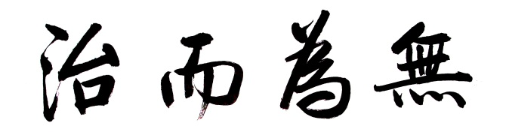
3. 用文化形成传说中的“无为而治”的局面，大大降低管理成本。
“文化是习以为常的，是不自觉的。”，也就是说，当文化一旦形成，我们的许多行为不需要思考就知道该如何去做，而且视为当然，不会感觉到奇怪。

Slide 28

4. 用文化强大的引导力，引导员工的行为。
如何通过最好的方法让员工的行为符合公司的期望和要求？答案就是文化。
“文化是人们行动的指南，具有强大的引导力。”
文化引导我们去做那些符合公司文化的行为，哪怕困难重重；
反之，对不符合文化的行为，则发挥一种“软约束”的作用，为企业提供“免疫”功能。

Slide 29

5. 让企业优秀传统文化得以传承和发扬。
文化会不断稀释、或在传承过程中被“打折”。如不对以往文化进行抢救性发掘和传承，必然会导致企业传统文化的流失，从而给企业的发展带来后劲不足的困扰。

Slide 30

6. 整体文化弱，子文化就会成为主导。
如果公司整体的企业文化弱，企业内部则会被各种“潜文化”和“子文化”所占领，上司的文化往往会形成部门/分支的文化。
存在问题
① 不是每个部门都会很幸运地碰到一个能塑造好的部门文化的经理；
② 文化的山头林立，也会造成公司整体的凝聚力下降。

Slide 31

7. 文化先行，为未来战略实施保驾护航。
企业在不同的发展阶段，适用不同特点的企业文化；
我们要基于公司的发展战略，来建设促进未来成功的企业文化。

Slide 32

8. 明确的文化有利于针对性的选人和吸引志同道合之人。
我们招募的是认同企业文化的每一级的员工，而不仅仅是优秀的员工。
公司若已经建设有明确的企业文化，则就有了明确的判断标准。
公司有了明确的企业文化，也会吸引志同道合之人。
企业文化是“巢”，可以引来“金凤凰”——“因为企业文化好，所以我来应聘”。

Slide 33


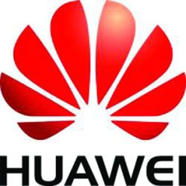

9. 文化建设促进品牌价值升华。
优秀的企业文化，对于提升企业的品牌形象将发挥巨大的作用。无论是世界著名的跨国公司，还是国内知名的企业集团。
尊重员工
对员工关怀备至
以奋斗者为本
质量是生存根本

Slide 34
04 需要何种文化

Slide 35
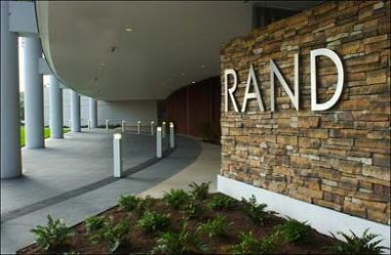
研究成果（参考）
兰德公司曾花20年时间跟踪了500家世界大公司，发现百年不衰的企业都有一个共同特点：
兰德公司 研究成果
人的价值高于物的价值，
共同价值高于个人价值，
社会价值高于利润价值，
用户价值高于生产价值。

Slide 36
1. 普世的商业价值观是根本。
客户至上
客户是衣食父母、客户是上帝
【案例：客户是我们永远的伙伴（万科）】
尊重客户，理解客户，持续提供超越客户期望的产品和服务，引导积极、健康的现代生活方式。这是万科一直坚持和倡导的理念。
在客户眼中，我们每一位员工都代表万科。
我们1%的失误，对于客户而言，就是100%的损失。
衡量我们成功与否的最重要的标准，是我们让客户满意的程度。
与客户一起成长，让万科在投诉中完美。

Slide 37
1. 普世的商业价值观是根本。
诚信
信守承诺，言而有信的契约精神
要把诚信作为企业的生命加以爱护，“如果没有了诚信就等于是自杀”。 ——任志强
企业诚信，首先体现在企业提供的产品和服务方面，特别是要保证产品品质过硬。 ——茅于轼
【任志强：有了信誉，废纸签字也值钱】
与潘石屹的合作，一次用烟盒签字、一次饭店菜单签字，两次合计60亿元的合作金额。

Slide 38
2. 不要忽略了“以人为本”。
当代企业价值观一个最突出的特征就是坚持以人为本。“以人为本”可以从两个角度来考虑：
一是从利益分配的角度，扭转原本只注重客户利益、股东利益而忽略员工利益的情况，适度提升员工利益的分配额度，找到促进企业竞争力提升，有利于企业发展的最佳平衡点。
二是对人性基本规律和人的发展客观规律的尊重，就是俗称的人性化管理，即重视人、尊重人、关心人、理解人、信任人、发展人、激励人、成就人，注重感情投资，倡导平等沟通，鼓励民主参与，确保利益公平，营造平等、尊重、亲和、信任、合作、分享、快乐和爱的团队氛围。

Slide 39
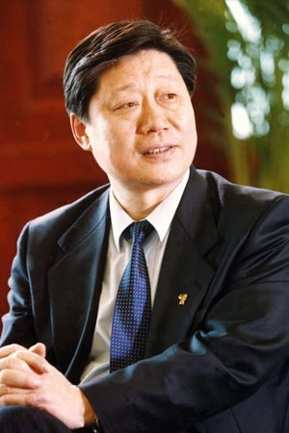
3. 要促进企业竞争力的提升。
从前面文化特性的分析中，我们了解，建设文化目的主要是为了让群体更有竞争力，因此，企业文化建设要围绕企业竞争力的提升来开展。比如，前面所举赵武灵王胡服骑射的例子。
【案例：海尔质量文化与企业竞争力】
张瑞敏通过“砸冰箱”事件使海尔职工树立起了“有缺陷的产品就是废品”的观念。海尔从转变员工的质量观念入手，实现品牌经营。坚持“海尔创世界名牌：第一是质量、第二是质量、第三还是质量”的宗旨，走向世界。
通过狠抓质量管理，海尔获得了我国电冰箱的首块质量金牌，海尔的品牌得以初步树立。

Slide 40
4. 要服务于企业的发展战略。
企业文化不可能作为单一的附加行为独立存在，它必须结合企业的发展阶段及运营水平，服务于企业的发展战略。同样，不同的战略也会塑造和强化不同的文化。
战略 | 战略重点 | 文化特点
领先者战略 | 独创、首创 | 冒险、开拓精神
跟随者战略 | 跟进和改良 | 稳健、务实精神
低成本战略 | 扩大规模，降低成本 | 成本文化
差异化战略 | 创新和差异 | 创新文化
专业化战略 | 集中资源做擅长领域，专、细、精 | 严谨、精益求精
多元化战略 | 强调开放思维，开发新领域 | 灵活、开放，敢于尝试

Slide 41
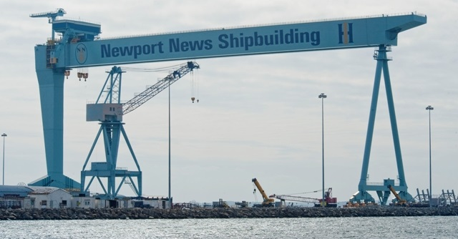
5. 企业优秀的传统文化需要挖掘和弘扬。
企业的传统文化受企业创办者的影响是最大的，这些都是企业过去的成功基因，是企业的DNA，是企业最宝贵的精神财富，是企业文化应该继承和发扬的。
美国新港新闻造船和码头公司的创办人杭亭顿曾经在1866年说过这样一段话：“我们要造好船，如果可能的话，赚点钱。如果必要的话，赔点钱。但永远要造好船。”直到1987年，他的这段话还被他的公司的副总裁引用并铭刻在公司最显眼的地方，成为公司的文化和信仰。

Slide 42
6. 跟上时代脉搏，提高认同度。
企业文化的时代印记是非常明显的。过去耳熟能详的口号，是否真的就是得到员工的认同？
艰苦奋斗，为什么一定要艰苦？为什么就不能是快乐的奋斗呢？
无私奉献，我们还要不要吃饭？要不要养家？不如不要工资算了！
→ 肖知兴博士
大家都是利益最大化的经济人，甭给我来无私奉献那一套。
讲奉献，不如讲有付出才有收获；
讲敬业，更要强调职业道德、个人品牌。

Slide 43

7. 企业价值观和员工价值观和谐统一。
对于任何一个企业而言，只有当企业内绝大部分员工的个人价值观趋同时，整个企业的价值观才可能形成，而企业价值观是企业全体或多数员工一致赞同的共同理念。这也就是说：
企业价值观和与员工个人价值观是和谐统一的，不能是背道而驰的，否则企业何来向心力？

